Slide 1

Делаем игры на Pygame
Курсы программирования для взрослых и детей

Slide 2
Чем мы сегодня займемся
Познакомимся с понятием спрайта;
Узнаем, как в Pygame загрузить картинки;
Рассмотрим, как работать с клавиатурой;
Нарисуем танк и научим его двигаться
Notes:
К удалению

Slide 3
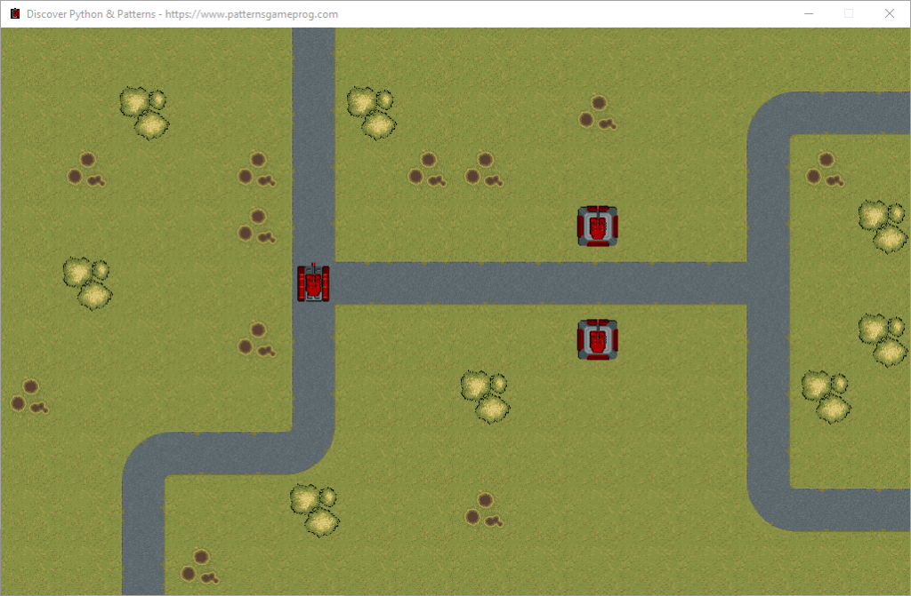
Наша задача до конца модуля
Разработать 2D танковый шутер
Notes:
К удалению

Slide 4
Прежде чем мы начнем
Переходим на свою почту и принимаем от меня приглашение
Заходим на гитхаб в наш репозиторий https://github.com/samedit66/pygame_2024
Жмем зеленую кнопку Code и копируем ссылку
Открываем git bash, выбираем любую папку и клонируем туда репозиторий
Переходим в папку репозитория
Notes:
К удалению

Slide 5
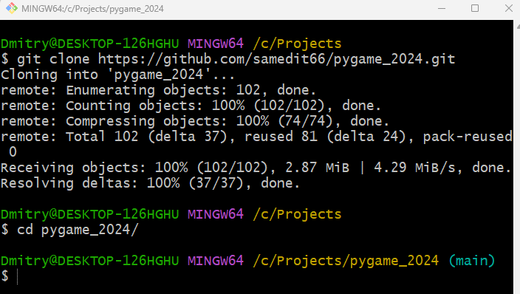
Прежде чем мы начнем
Notes:
К удалению

Slide 6
Что такое спрайт?
Спрайт – элемент компьютерной графики, представляющий объект на экране, который умеет двигаться. Их можно анимировать, заставлять взаимодействовать между собой, или передавать управление ими игроку. В нашей игре объект Танк это спрайт. Таким образом, спрайт - это любой объект, который умеет двигаться во время игры.
Notes:
К удалению

Slide 7
Что такое спрайт?
Чтобы использовать спрайты в Pygame, нам необходимо создать класс нашего спрайта и отнаследовать его от класса pygame.sprite.Sprite – базового класса для всех спрайтов в игре.
import pygame
class Tank(pygame.sprite.Sprite):
def __init__(self):
pygame.sprite.Sprite.__init__(self)
Первой строчкой в конструкторе нашего спрайта всегда
идет вызов родительского конструктора!!!
Notes:
К удалению

Slide 8
Добавляем картинки
Чтобы спрайт был виден на экране, ему нужно картинка. Для этого воспользуемся функций pygame.image.load(), которая принимает имя файла с картинкой для спрайта:
import pygame
class Tank(pygame.sprite.Sprite):
def __init__(self, image_file):
pygame.sprite.Sprite.__init__(self)
self.image = pygame.image.load(image_file).convert_alpha()
Функция convert_alpha() нужна, чтобы ускорить загрузку картинки танка в дальнейшем
Notes:
К удалению

Slide 9
Добавляем картинки
Помимо картинки спрайту необходимо знать прямоугольник, ограничивающий его на экране, чтобы отрисовать себя на экране. Для этого воспользуемся функций get_rect() возвращающей ограничивающий прямоугольник
import pygame
class Tank(pygame.sprite.Sprite):
def __init__(self, image_file, position):
pygame.sprite.Sprite.__init__(self)
self.image = pygame.image.load(image_file).convert_alpha()
self.rect = self.image.get_rect(topleft=position)
Передаем дополнительный аргумент – координаты левого верхнего угла прямоугольника
Notes:
К удалению

Slide 10
Отображаем танк на экране
Сделаем по аналогии с игровым циклом метод render() отображающий танк на экране
import pygame
class Tank(pygame.sprite.Sprite):
def __init__(self, image_file, position):
pygame.sprite.Sprite.__init__(self)
self.image = pygame.image.load(image_file).convert_alpha()
self.rect = self.image.get_rect(topleft=position)
def render(self, window):
window.blit(self.image, self.rect)
Чтобы нарисовать на главном окне, мы должны вызывать функцию blit() у окна – передать ей картинку и прямоугольник, в котором она будет отрисована
Notes:
К удалению

Slide 11
Игровой цикл
class Game():
def __init__(self):
pygame.init()
self.WINDOW_WIDTH = 800
self.WINDOW_HEIGHT = 800
self.FPS = 60
self.main_window = pygame.display.set_mode((self.WINDOW_WIDTH, self.WINDOW_HEIGHT))
self.clock = pygame.time.Clock()
self.running = True
self.tank = Tank("tanks_images/blue_tank.png", (0, 0))
Notes:
К удалению

Slide 12
Игровой цикл
class Game():
...
def process_input(self):
for event in pygame.event.get():
if event.type == pygame.QUIT:
self.running = False
return
def update_game_state(self):
pass
def render(self):
self.main_window.fill(pygame.color.THECOLORS["white"])
self.tank.render(self.main_window)
pygame.display.update()
Добавим обработку выхода по нажатию на крестик, чтобы приложение не зависало
Говорим танку отрисовать себя, и передаем ему главное окно – место, где он себя отрисует
Notes:
К удалению

Slide 13
Игровой цикл
class Game:
...
def main_loop(self):
while self.running:
self.process_input()
self.update_game_state()
self.render()
self.clock.tick(self.FPS)
pygame.quit()
game = Game()
game.game_loop()
Notes:
К удалению

Slide 14
Обработка нажатий клавиш
Для обработки нажатий клавиш можно использовать стандартный способ – получение всех событий от пользователя через pygame.event.get(), однако такой способ нам не совсем подходит – нажав на клавишу и держа её определенное время, мы хотим, чтобы танк двигался, пока кнопка зажата, но так сделать нельзя, если мы используем pygame.event.get(). Нам нужен специальный модуль для работы с клавиатурой – pygame.key и его функция pygame.key.get_pressed()
Notes:
К удалению

Slide 15
Обработка нажатий клавиш
import pygame
class Tank(pygame.sprite.Sprite):
def __init__(self, image_file, position):
pygame.sprite.Sprite.__init__(self)
self.image = pygame.image.load(image_file).convert_alpha()
self.rect = self.image.get_rect(topleft=position)
self.move_x = 0
self.move_y = 0
def render(self, window):
window.blit(self.image, self.rect)
Насколько сдвигается танк при нажатии на клавиши
Notes:
К удалению

Slide 16
Обработка нажатий клавиш
import pygame
class Tank(pygame.sprite.Sprite):
...
def process_input(self):
self.move_x = self.move_y = 0
key = pygame.key.get_pressed()
if key[pygame.K_LEFT] or key[pygame.K_a]:
self.move_x = 2
elif key[pygame.K_UP] or key[pygame.K_w]:
self.move_y = -2
# код для обработки нажатий вниз и вправо, самостоятельно!
Всегда обнуляем сдвиги, т.к. обработка ввода происходит каждый кадр,, если мы ничего не сделали, сдвиги должны быть нулевые
Notes:
К удалению

Slide 17
Обработка нажатий клавиш
Функция pygame.key.get_pressed() возвращает список всех клавиш клавиатуры – они пронумерованы по индексам, т.е. эта функция возвращает список вида
[True, False, True, False, False …]
И если сопоставить его со списком клавиш
[W, A, S, D, Q…]
То обратившись по номеру клавиши (например, пусть W – это нулевой индекс), мы получим логический флаг, нажата ли клавиша или нет: if key[pygame.K_w] == True если нажата клавиша W
Notes:
К удалению

Slide 18
Игровой цикл
Добавим обработку нажатия клавиш в класс Game:
class Game():
...
def process_input(self):
for event in pygame.event.get():
if event.type == pygame.QUIT:
self.running = False
return
self.tank.process_input()
Все что нужно – добавить вызов функции обработки ввода у танка!
Notes:
К удалению

Slide 19
Обработка нажатий клавиш
Кажется, мы забыли добавить обновление состояние танка – сдвиг его координат, самое время это сделать
import pygame
class Tank(pygame.sprite.Sprite):
...
def update(self):
self.rect.x += self.move_x
self.rect.y += self.move_y
Notes:
К удалению

Slide 20
Игровой цикл
Не забудем также обновить класс Game:
class Game():
...
def update_game_state(self):
self.tank.update()
Все что нужно – добавить вызов функции обновления состояния у танка!
Notes:
К удалению

Slide 21
Учим танк поворачиваться
Пусть, когда танк поворачивается, его картинка также поворачивается. Для этого нам понадобиться функция pygame.transform.rotate(), которая принимает картинку и угол её поворота
import pygame
class Tank(pygame.sprite.Sprite):
def __init__(self, image_file, position):
pygame.sprite.Sprite.__init__(self)
self.image = pygame.image.load(image_file).convert_alpha()
self.up_image = self.image
self.left_image = pygame.transform.rotate(self.image, 90)
self.rect = self.image.get_rect(topleft=position)
self.move_x = 0
self.move_y = 0
Изначально танк «смотрит» вверх (а точнее - его картинка), поэтому мы поворачиваем исходное изображение танка на 90 градусов влево, чтобы получить картинку танка, смотрящего влево
Notes:
К удалению

Slide 22
Учим танк поворачиваться
import pygame
class Tank(pygame.sprite.Sprite):
...
def process_input(self):
self.move_x = self.move_y = 0
key = pygame.key.get_pressed()
if key[pygame.K_LEFT] or key[pygame.K_a]:
self.move_x = 2
self.image = self.left_image
elif key[pygame.K_UP] or key[pygame.K_w]:
self.move_y = -2
self.image = self.up_image
# код для обработки нажатий вниз и вправо, самостоятельно!
Задаем в качестве изображения для отрисовки в render() картинку смотрящего влево танка
И делаем точно также, когда танк смотрит вверх
Notes:
К удалению

Slide 23
Домашнее задание
Добавьте обработку случаев, когда танк смотрит вниз и вправо – по нажатию на WASD или стрелочки, танк должен не только двигаться, но и поворачиваться в эту же сторону
Notes:
К удалению

Slide 24
Наш репозиторий
https://github.com/samedit66/pygame_2024/tree/main
Notes:
К удалению

